Slide 1
الدرس العملى الخامس

Slide 2
تجربه (9) تقدير قوة الامتصاص الاسموزيه بطريقة الانحناء:ـ
خطوات التجربة - المشاهدة ارجع الى المذكرة العملى
المناقشه:ـ يرجع تقوس الاجزاء النباتيه بعد القطع مباشره الى زوال الشد الذي كان واقعا على البشره نتيجة انطلاق الضغط بين خلايا البشره والنخاع.
وفي حالة المحاليل المخففه( محاليل ناقصة التركيز) يعزى ازدياد التقوس الى عدم تأثر خلايا البشره الخارجيه بالمحلول الخارجي لوجود الادمه غير المنفذه للماء بينما تزداد خلايا النخاع امتلاء بالماء نتيجة دخول الماء من الخارج الى الفجوه العصاريه والتي تحتوي على محلول اكثر تركيزا من المحلول الخارجي ، لذا كان ازدياد التقوس ناحية البشره.
وفي المحاليل المركزه ( زائدة التركيز) يزداد التقوس نتيجة زيادة تركيز المحلول الخارجي عن قوة الامتصاص الاسموزيه . ومن ثم تفقد خلايا النخاع الماء فتضمر وتصغر في الحجم الامر الذي يؤدي الى انعكاس التقوس الى ناحيه النخاع .
ولكن في واقع الحال لم يحدث ذلك عند استخدامنا لمحلول زائد التركيز والسبب ان المحلول في الخارج مساوي لتركيز العصاره لخلايا النخاع في الداخل مما ادى الى عدم تغير وضع العنق .
وفي حالة( المحاليل سوية التركيز) نلاحظ عدم تغير التقوس ،لان تركيز المحلول الخارجي مساويا لقوة الامتصاص الاسموزيه ، ومن ثم لا تكتسب ولاتفقد خلايا النخاع أي كميه من الماء فيظل حجمها ثابتا.
.

Slide 3
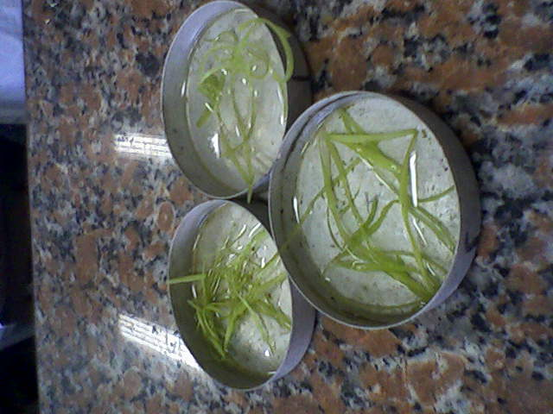
الانــحـنــاء

Slide 4
تجربة اثبات الخاصيه الاسموزيه بواسطة ازموسكوب البطاطس:ـ
خطوات التجربة والمشاهدة ارجع الى المذكرة العملى
المناقشه:ـ يذوب ملح كلوريد الكالسيوم في العصاره الخلويه للخلايا المتمزقه في الفجوه مكونا محلولا مركزا ينتقل اليه الماء من الاخلايا المجاوره بالخاصيه الاسموزيه. ففي الحاله الاولى تعوض الخلايا الماء الذي فقدته من الماء الموجود في الخارج وبذلك تحتفظ الدرنه بامتلائها رغم انتقال الماء من خلاياها الى التجويف . اما الحاله الثانيه فترتخي الخلايا نتيجة فقدانها الماء وعدم وجود ما يعوضه في الطبق الخارجي مما يؤدي الى الضمور

Slide 5
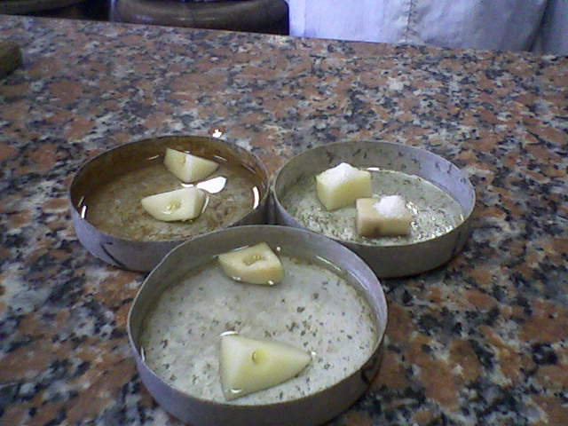
ازموسـكـوب البطـاطـس

Slide 6
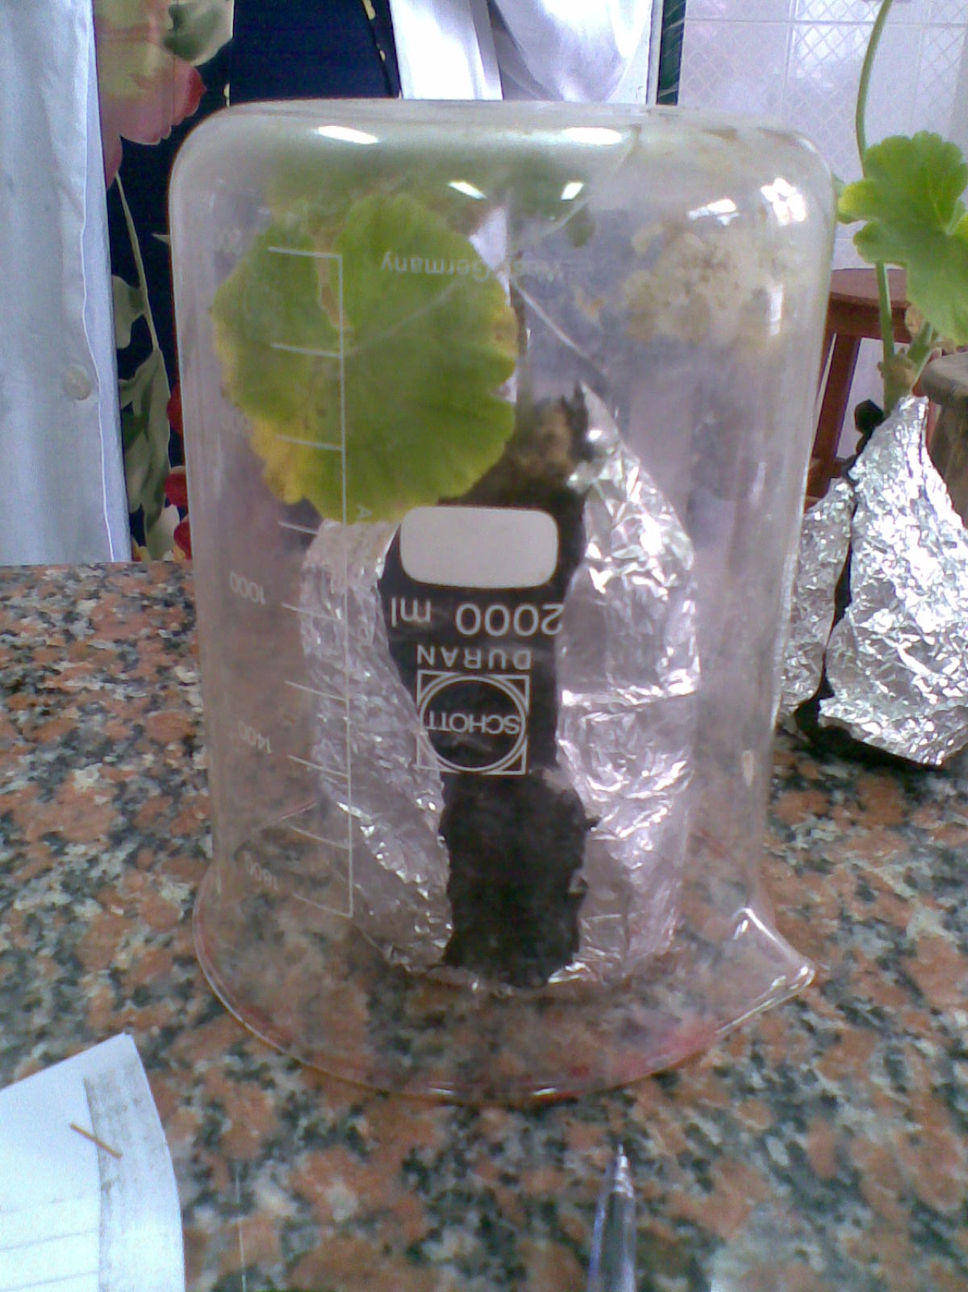
الادمـــــاع

Slide 7
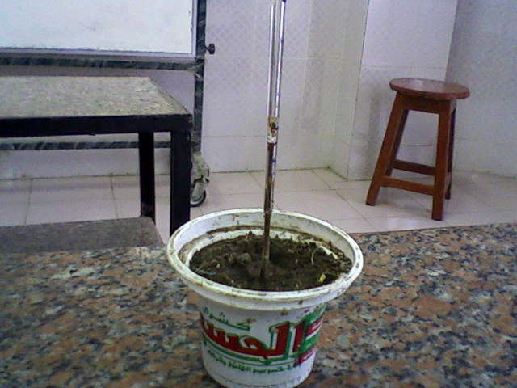
الضـــغـــط الـجـــذرى

Slide 8
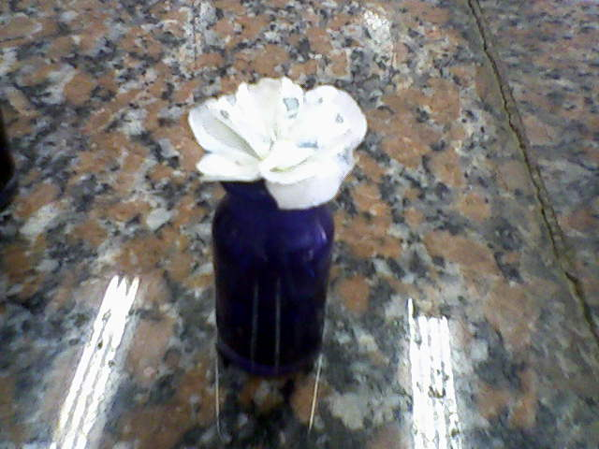
مسار الماء عبر النبات

Slide 9
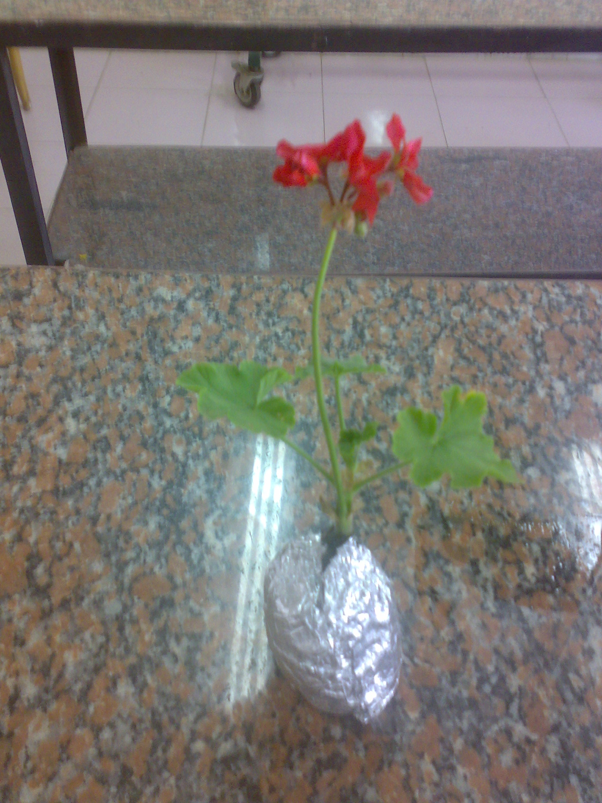
قياس فقد النبات للماء بالطريقة الوزنية

Slide 10
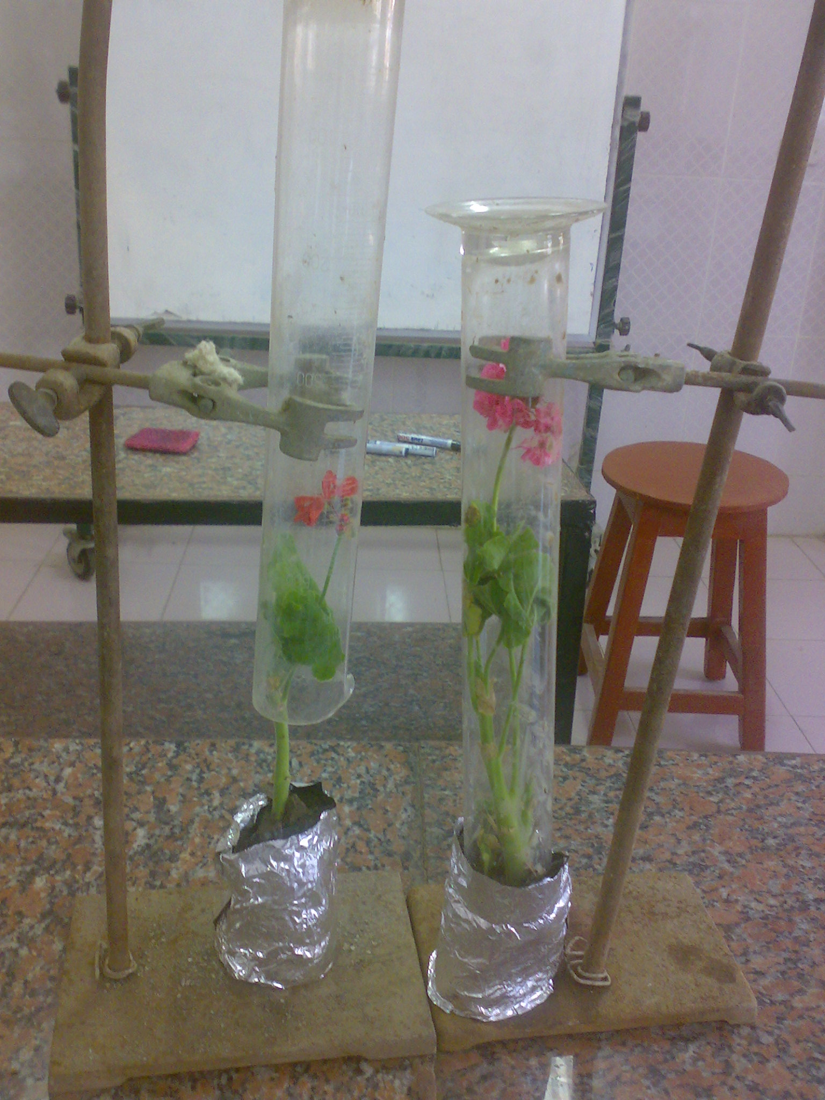
الثــغـور والنتــح

Slide 11
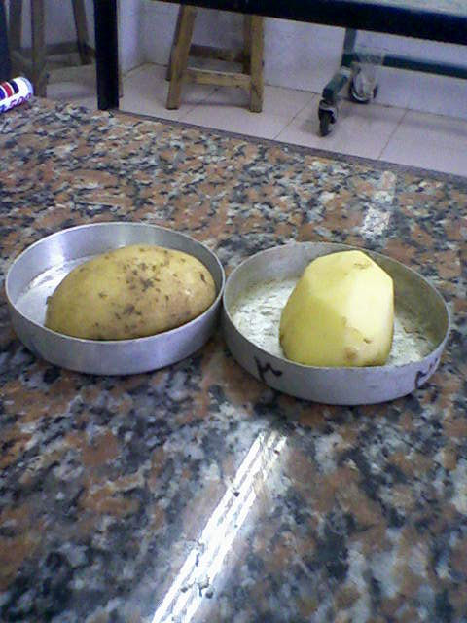
الأغشــية الواقـيــة والنتـح

